Slide 1
Berufsbegleitend BWL studieren für Absolventen der staatl. Europäischen Wirtschaftsfachschule am OSZ-Berlin-Mitte

Slide 2
Eine der größten privaten Fernhochschulen im deutschen Sprachraum
gemeinnützige, staatlich anerkannte Hochschule in privater Trägerschaft
gegründet 1997
rund 11.000 Studierende
mehr als 50 Studienzentren
Bachelor- und Masterabschlüsse in den Fachbereichen Gesundheit und Pflege, Technik sowie Wirtschaft und Recht
Promotion

Slide 3
Staatliche Anerkennung und Akkreditierung
Hamburgisches Hochschulgesetz (HmbHG)
Bundes- und EU-weite Anerkennung der Bachelor- und Mastergrade
Gleichgestellt mit den Abschlüssen staatlicher Hochschulen
Akkreditierung
ACQUIN e.V. (Akkreditierungs-, Certifizierungs- und Qualitätssicherungs-Institut)
ZFU-Prüfsiegel (Staatliche Zentralstelle für Fernunterricht)

Slide 4
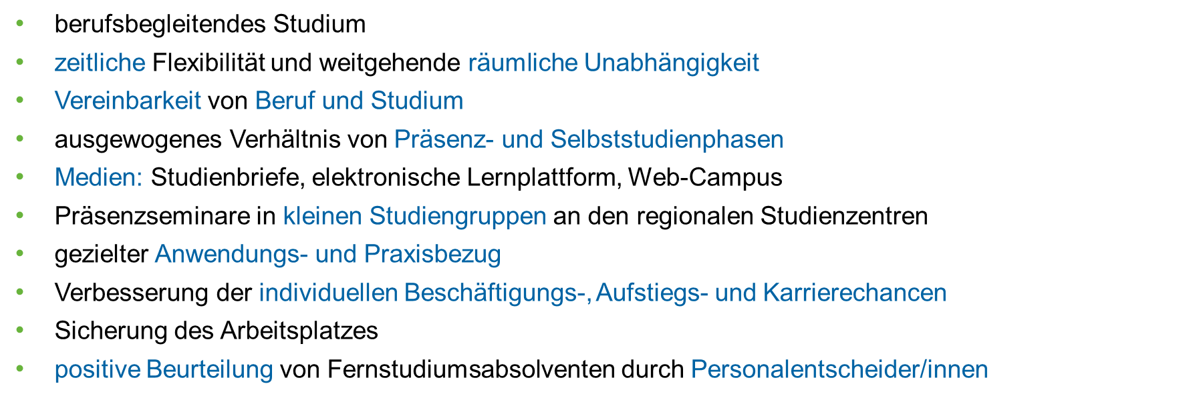
Gründe für ein Studium an der HFH Hamburger Fern-Hochschule

Slide 5
HFH-Studienangebot
Grundständige Studiengänge (Auswahl)
Betriebswirtschaft
Online-Studiengang Wirtschaftsrecht
Wirtschaftsingenieurwesen
Pflegemanagement
Gesundheits- und Sozialmanagement
Berufspädagogik für Gesundheits- und Sozialberufe
Psychologie und Wirtschaftspsychologie
Postgraduale Studiengänge
diverse Aufbaustudiengänge Technik, Wirtschaft
diverse Master-Studiengänge
Promotions-Studiengang Betriebswirtschaft und Management (Ph.D.) der Universität Kaposvár (Ungarn) in Kooperation mit der HFH

Slide 6
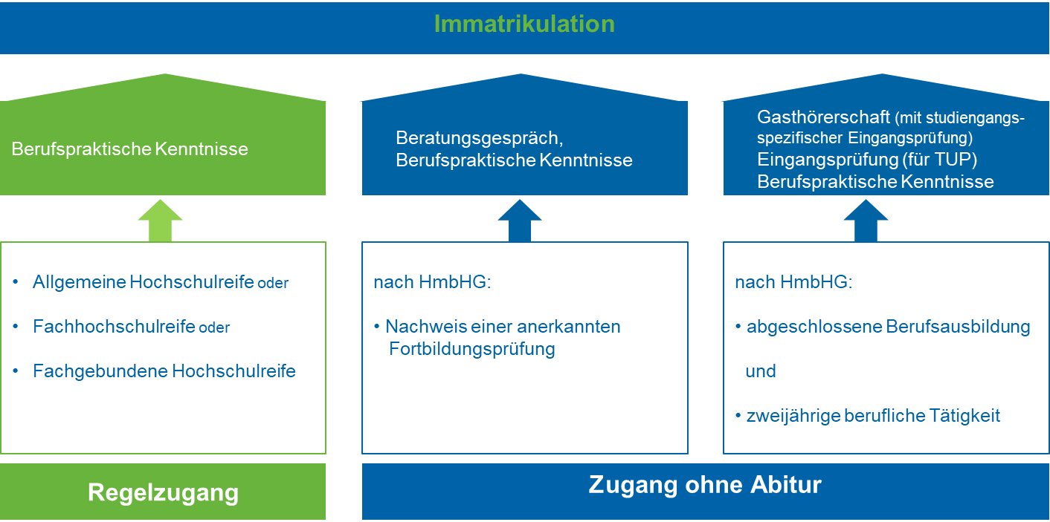
Zugangsvoraussetzungen
Ausbildungsdauer

Slide 7
Grundpraktikum
Die erforderlichen berufspraktischen Grundkenntnisse (Grundpraktikum) werden nachgewiesen durch:
praktischen Unterricht an der Fachoberschule oder
die Ausbildung in einem Ausbildungsberuf, der dem Profil des Studienganges entspricht oder
eine qualifizierte Fortbildungsprüfung oder
berufliche Tätigkeiten vor und während des Grundstudiums

Slide 8
Betriebswirtschaft
Studiendauer: 7 Regelstudiensemester inkl. Bachelor-Arbeit (ohne Anrechnung von Vorleistungen)
Abschluss: Bachelor of Arts (B.A.)
Lehrangebot: 22 Studienmodule / ca. 200 Studienbriefe
Umfang: ca. 3.160 Stunden Selbststudium (ohne Hauptpraktikum)
393 Stunden Präsenzlehrveranstaltungen
180 CreditPoints

Slide 9
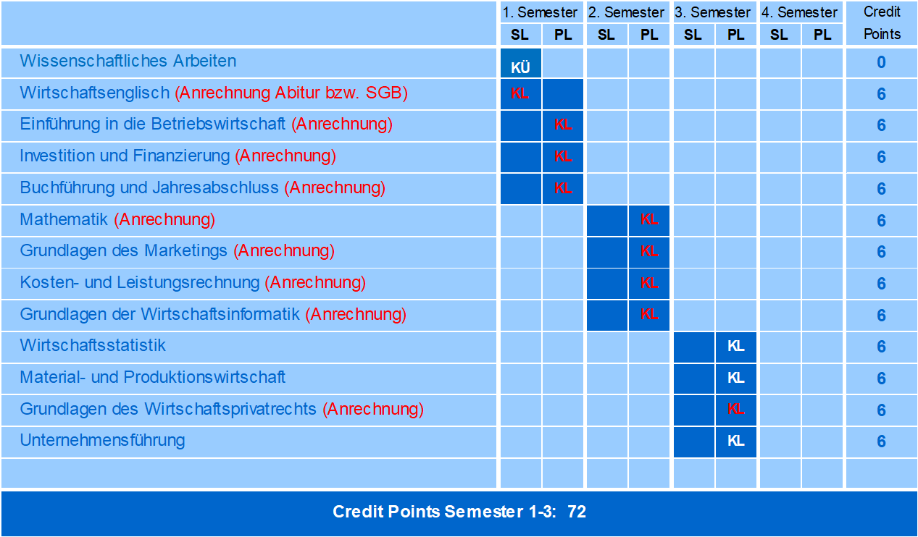
Studienabschnitt Semester 1-3

Slide 10
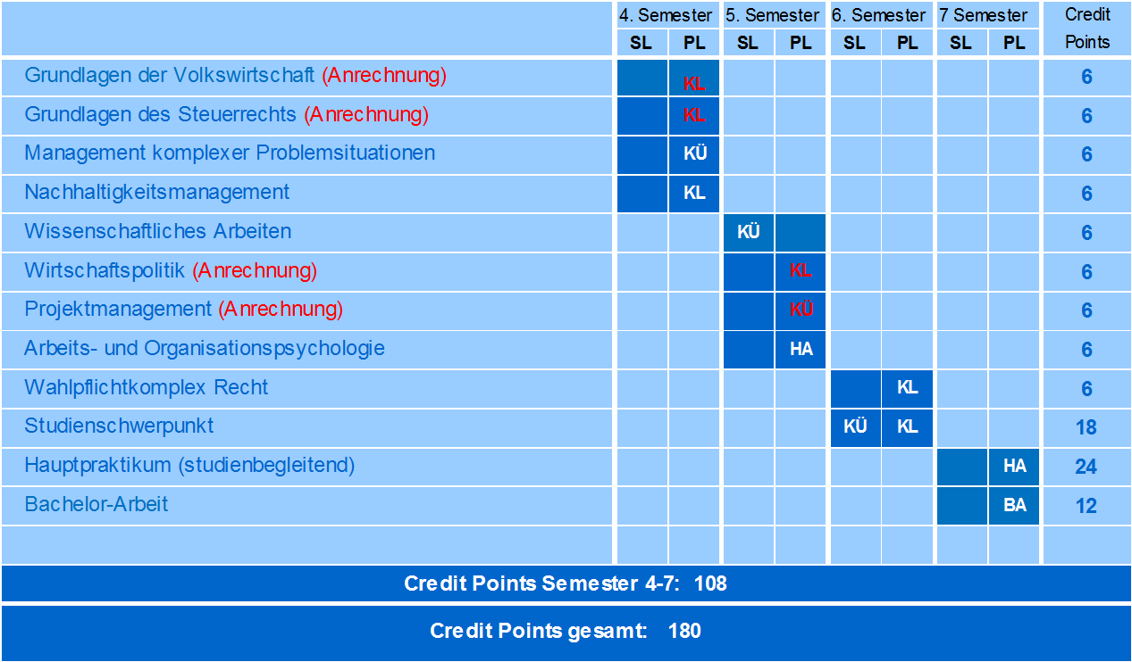
Studienabschnitt Semester 4-7

Slide 11
Anrechnung
Anrechnung von EWF gesamt: 78 von 180 CP
Einstufung in das 4. Semester
Weitere Möglichkeit, eine anrechenbare Leistungen zu erwerben
Erstellung einer gemeinsamen, aufeinander abgestimmten Haus-/Projektarbeit an der EWF (spätere Anrechnung der HFH als Hausarbeit im Rahmen des Hauptpraktikums)
Anrechnung berufspraktischer Tätigkeiten (parallel zu einem HFH-Studium) auf den praktischen Teil des Hauptpraktikums
Hauptpraktikum insgesamt 24 CP

Slide 12
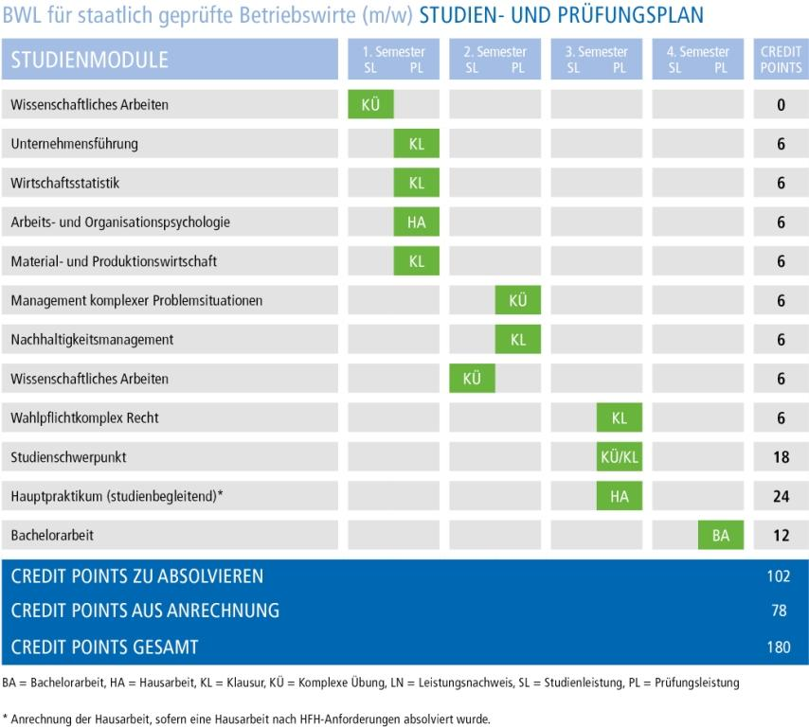
Modifizierter Studienablauf

Slide 13
Wahlpflichtmodul Recht
Es ist eines der nachfolgenden Wahlpflichtmodule zu belegen:
Wirtschaftsprivatrecht (Vertiefung)
Europäisches Wirtschaftsrecht
Wettbewerbsrecht und Gewerblicher Rechtsschutz
Recht im Gesundheitswesen
Logistikrecht

Slide 14
Studienschwerpunkte
Es ist einer der nachfolgenden Studienschwerpunkte zu belegen:
Marketing
Rechnungswesen / Controlling
Personalmanagement
Wirtschaftsinformatik
Logistik *
Finanzmanagement
Gesundheitsmanagement *
Wirtschaftspsychologie
* jeweils in Verbindung mit einem Modul aus dem Wahlpflichtkomplex Recht: Logistikrecht bzw. Recht im Gesundheitswesen

Slide 15
Studienkonzept
Selbststudium
selbstgesteuertes Lernen als tragende Säule des Fernstudiums
Aneignung fachwissenschaftlicher Inhalte
Grundlage: fernstudiendidaktisch aufbereitete Medien inklusive Lernerfolgskontrollen
Studienbriefe (gedruckt / PDF-Format)
Audiodateien / Online-Vorlesungen
elektronische Lernsoftware
elektronische Lernplattform, e-Tutorials, Apps, Lehrvideos
elektronische Studienfachberatung

Slide 16
Präsenzlehrveranstaltungen
Durchführung in den regionalen Studienzentren (z.T. auch ortunabhängig online)
Lernen und Diskurs in der Studiengruppe
Diskussion und Klärung offener Fragen
Aufzeigen des „roten Fadens“ der Lehrinhalte
(Selbst-) Überprüfung des individuellen Kenntnis- und Leistungsstandes
Prüfungsvorbereitung
Erfahrungsaustausch mit Lehrenden und anderen Studierenden

Slide 17
Die Leistungen der Hamburger Fern-Hochschule umfassen
das vollständige Lehr- und Lernmaterial (Studienbriefe, ergänzende Medien)
die individuelle Korrektur und Kommentierung der Einsendeaufgaben
Präsenzlehrveranstaltungen
die Abnahme der studienbegleitenden Prüfungs- und Studienleistungen
die Anleitung, Betreuung und gutachterliche Bewertung Ihrer Bachelor-Abschlussarbeit
die individuelle Studienfachberatung und -betreuung
die Nutzung des WebCampus

Slide 18
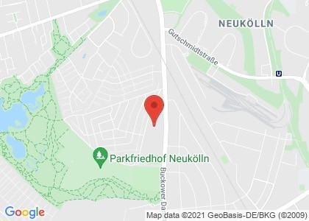
Kontaktdaten
Studienzentrum Berlin
Adresse: Buckower Damm 114 12349 Berlin
Ilona Bartl Tel.: 030 78902-361
Kathrin Schulze
Tel.: 030 78902360

